Slide 1
1 AC
4
Chapitre 2
Respiration, circulation et santé humaine.
Tâche 1
Expliquer les échanges respiratoires entre les poumons et le sang

Slide 4
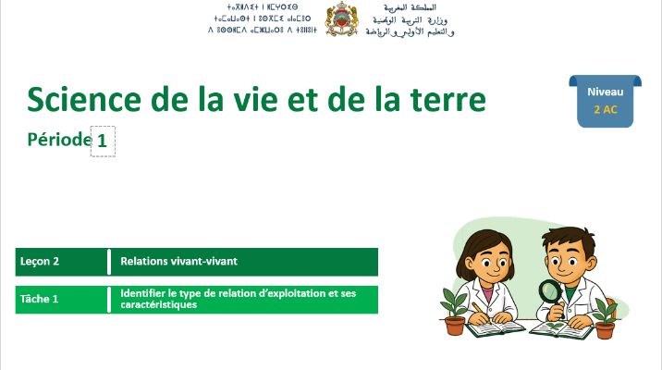


Slide 5

Chapitre 2: Respiration, circulation et santé humaine.
Séquence 1: Respiration et circulation sanguine.
Tâche 7
Identifier les organes respiratoires et leurs fonctions.
Tâche 8
Identifier les organes circulatoires, leurs fonctions et le sens de la circulation sanguine.
Tâche 1
Expliquer les échanges gazeux respiratoires entre les poumons et le sang.
Tâche 2
Expliquer les échanges gazeux respiratoires entre le sang et les cellules.
Séquence 2: L’exercice physique et la santé des systèmes respiratoire et circulatoire.

Slide 6
Tâche à réussir
La tâche à réussir pendant la séance :
Expliquer les échanges respiratoires entre les poumons et le sang.
Inspiration
Expiration
O2 /CO2
Échanges gazeux
Alvéoles /capillaires
Diffusion des gaz
Notions clés
Stratégies et outils didactiques
Les stratégies enseignées pendant le modelage et pratiques pendant la séance sont :
Identifiez la caractéristique observable du phénomène.
Décrivez le phénomène.
Expliquez le phénomène en appliquant une loi de la diffusion des gaz.
Les outils
Loi de la diffusion des gaz.
Carte lexicale
Fiche technique.
Eléments de feedback
Pendant le feedback, attirer l’attention des élèves sur les erreurs fréquentes :
//

Slide 7
Le feedback ne doit pas être un jugement sur l’élève ni sur ses capacités
Le feedback est une opportunité d’apprentissage pour les élèves en exploitant des erreurs ou de bonnes réponses
Le feedback permet aux élèves d’être conscients des critères de réussite d’une tâche
Le feedback encourage les élèves à identifier les erreurs à ne pas reproduire, ou alors les bonnes pratiques à renforcer
Demander aux élèves de justifier leurs réponses et de verbaliser leur raisonnement
Donner des feedbacks aux élèves de manière instantanée à chaque fois que l’occasion se présente (ne pas laisser passer des erreurs)
Donner un feedback spécifique, détaillé et objectif aux élèves:
  « Voici pourquoi c’est une bonne réponse »; « Voici ce que tu as bien fait … »
  « Voici pourquoi c’est une réponse incomplète. Voici l’erreur »
Ne pas donner de feedback ou donner du feedback de manière occasionnelle seulement
Donner un feedback générique sans préciser pourquoi: « Bien »; « C’est faux » ; « Excellent »
Porter un jugement de valeur sur l’élève: « Tu es intelligent »; « Tu es paresseux »; …
S’adresser uniquement à l’élève concerné
« Banque des pratiques pédagogiques efficaces »

Slide 8
10 min
10 min
05 min
10 min
10 min
05 min

Slide 9
10 min

Slide 10
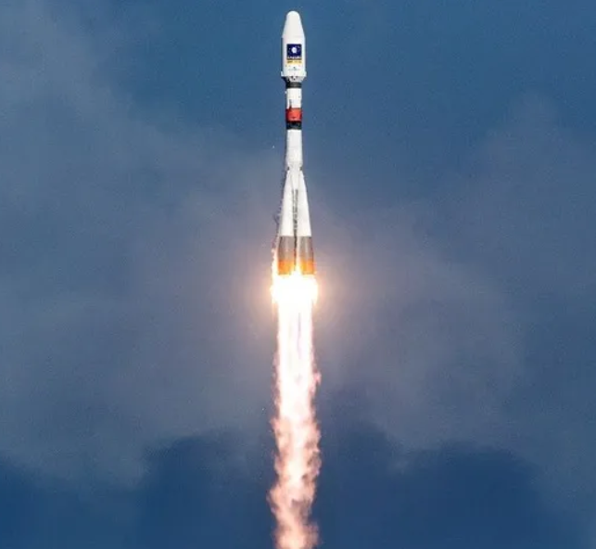
Bonjour! Prêts pour démarrer notre séance? Allons-y!

Slide 11
2 min

Slide 12



Qui peut me rappeler la signification de ces icônes?
Demander à 3 élèves au hasard

Slide 13
Parfait !!
Demander à 3 élèves au hasard
Je participe activement.
Je lève la main pour participer
Je prête attention quand l’enseignant parle
Je prête attention quand d’autres camarades répondent à l’enseignant

Slide 14
4 min

Slide 15

Pour vous rappeler, Voici une question à propos des mouvements respiratoires chez l’Homme.
Accorder quelques secondes de réflexion aux élèves. Ensuite les inviter à passer au tableau.
1. Reliez chaque terme à sa définition :
Terme
Définition
Expiration
a
1
Action de faire entrer l’air vers les poumons
Inspiration
b
2
Action de faire sortir l’air des poumons

Slide 16
Voici la réponse.
Expliquer pourquoi la réponse est fausse si les élèves se sont trompés , si c’est juste expliquer aussi
Terme
Définition
Expiration
a
1
Action de faire entrer l’air vers les poumons
Inspiration
b
2
Action de faire sortir l’air des poumons

Slide 17

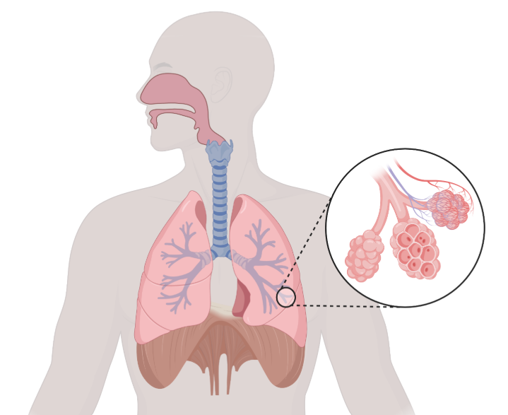
Répondez à cette question.
Accorder quelques secondes de réflexion aux élèves. Ensuite demander de consigner leurs réponses sur les ardoises.
2. Choisissez la bonne réponse :
Les échanges gazeux respiratoires se font au niveau :
a
Des bronches
b
Des alvéoles
c
De la trachée

Slide 18
Excellent ! Les échanges gazeux respiratoires se font au niveau des alvéoles pulmonaires.
Expliquer pourquoi la réponse est fausse si les élèves se sont trompés ; si elle est juste, l’expliquer également.
Les échanges gazeux respiratoires se font au niveau :
a
Des bronches
b
Des alvéoles
c
De la trachée

Slide 19
Une autre question .
Accorder quelques secondes de réflexion aux élèves, puis les inviter a voter en levant leurs ardoises (A ou B).
3. Répondez par « vrai » ou « faux »:
L’air expiré (هواء الزفير) est riche en dioxygène (O2) par rapport à l’air inspiré (هواء الشهيق) :
a. Vrai
b. Faux

Slide 20
L’air expiré est pauvre en dioxygène (O2) par rapport à l’air inspiré
Expliquer davantage si nécessaire
L’air expiré (هواء الزفير) est riche en dioxygène (O2) par rapport à l’air inspiré (هواء الشهيق) :
a. Vrai
b. Faux

Slide 21
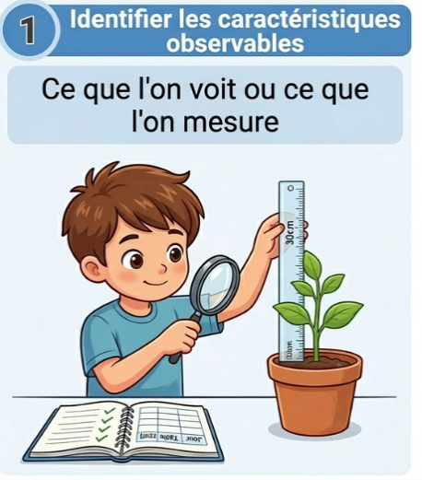


Enfin, une dernière question. Pour expliquer un phénomène , je dois suivre les trois étapes suivantes:
Accorder quelques secondes de réflexion aux élèves. Ensuite demander de consigner leurs réponses sur les ardoises.
4. Mettez en ordre:
Les étapes de la démarche pour expliquer un phénomène.
A
B
C

Slide 22
Parfait !
Les étapes de la démarche pour expliquer un phénomène.
A
C
B

Slide 23
Activité
préparatoire
2 min

Slide 24
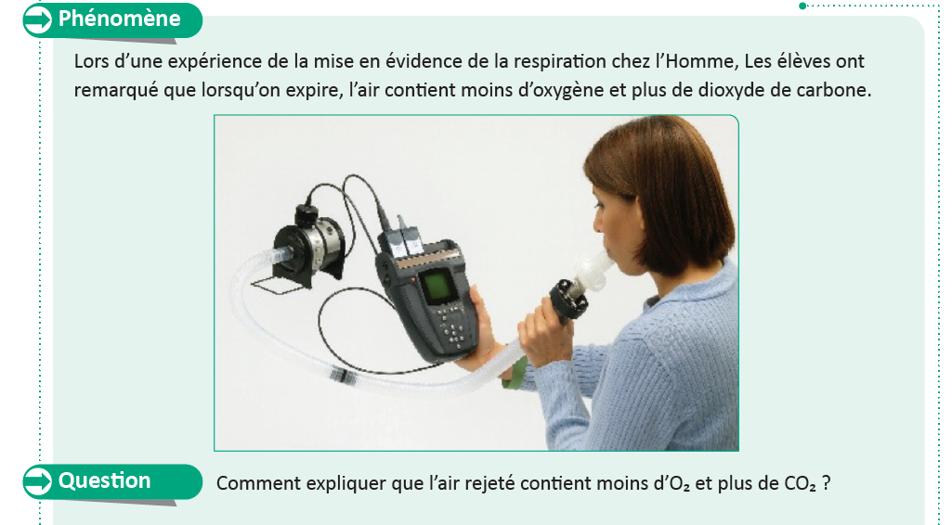
Prenons la situation suivante:
Mettre l’accent sur la composition de l’air (inspiré et expiré).

Slide 25
2 min

Slide 26
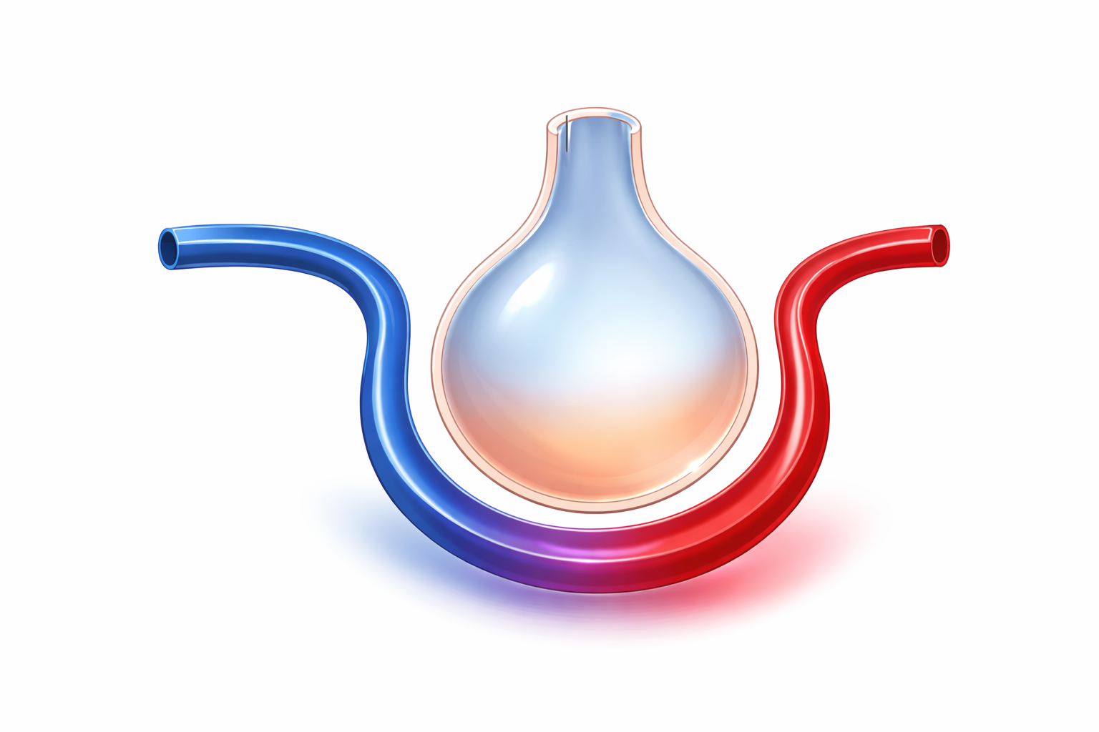
A la fin de cette séance, vous serez capables de :
Déclarer clairement l’objectif de la séance, expliquer cela avec des phrases simples et claires.
Expliquer les échanges gazeux respiratoires entre les poumons et le sang.
Air inspiré
Air expiré
Sang entrant
Sang sortant
Alvéole

Slide 27
10 min

Slide 28
5 min

Slide 29
Je commence par définir quelques notions qu'on aura besoin pour résoudre la tâche.
Échanges gazeux respiratoires التبادلات الغازية التنفسية
Ce sont les échanges gazeux entre l’organisme et le milieu extérieur, qui se manifestent par l’absorption de dioxygène (O₂) et le rejet du dioxyde carbone (CO₂).
Inspiration شهيق
Action de respiration qui consiste à faire entrer l’air dans les poumons.
Expiration زفير
Action de respiration qui consiste à faire sortir l’air des poumons.

Slide 30
Pour expliquer les mécanismes de ces échanges, on doit d’abord comprendre la loi de diffusion des gaz.
Soient deux compartiments A et B séparés par une membrane perméable غشاء نفوذaux gaz
(qui laisse passer les particules de gaz).
Membrane perméable aux gaz
Eau
Compartiment A
Compartiment B

Slide 31
Maintenant !
Soit un gaz qui se trouve en quantités différentes dans les deux compartiments.
Membrane perméable aux gaz
Particules du gaz
Eau
Le gaz se trouve en grande quantité.
Le gaz se trouve en faible quantité.
Compartiment A
Compartiment B
11 particules
3 particules

Slide 32
Voici l’énoncé de la loi de diffusion des gaz.
Loi de diffusion des gaz قانون انتشار الغازات
Le gaz diffuse du milieu où il est en grande quantité vers le milieu où il est en faible quantité.
Particules du gaz
Membrane perméable aux gaz
Eau
Diffusion
Compartiment A
Compartiment B
Donc, le gaz se déplace du compartiment A vers le compartiment B.

Slide 33
5 min

Slide 34
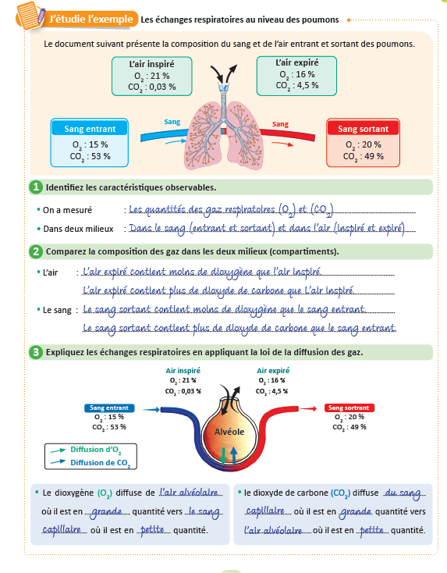
Notre tâche consiste à expliquer les échanges gazeux respiratoires entre les poumons et le sang.
Indiquer les différents supports utilisés et les étapes à suivre pour réaliser cette tâche.
Tâche à réussir
Support : Schéma + Loi de diffusion
Je réalise ma tâche en répondant aux trois consignes :
1- J’identifie les caractéristiques observables
2- je compare la composition des gaz dans les deux milieux ( compartiments).
3- J’explique les échanges respiratoires en appliquant la loi de diffusion des gaz.

Slide 35
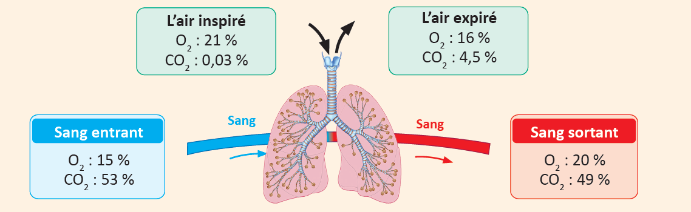
Pour la première consigne, je repère les caractéristiques observables dans l’air et le sang.
.
1
Identifiez les caractéristiques observables.
Ce qu’on observe :
AIR
La quantité
de O2 et CO2

Slide 36
Pour la première consigne , je repère les caractéristiques observables dans l’air et le sang.
1
Identifiez les caractéristiques observables.
Ce qu’on observe :
AIR
La quantité
de O2 et CO2
SANG
La quantité
de O2 et CO2

Slide 37
Ensuite, je passe à la deuxième consigne. Commençons par la composition de l’air inspiré et l’air expiré.
Informer les élèves que nous allons comparer l’air expiré par rapport à l’air inspiré.
2
Comparez la composition des gaz dans les deux compartiments.
1. Je compare la quantité d’$O_{2}$ dans l’air inspiré et l’air expiré.
L’air expiré contient moins de dioxygène que l’air inspiré .

Slide 38
Pour le dioxyde du carbone.
.
2
Comparez la composition des gaz dans les deux compartiments.
2. Je compare la quantité du C$O_{2}$ dans l’air inspiré et l’air expiré.
L’air expiré contient plus de dioxyde de carbone que l’air inspiré .

Slide 39
Maintenant nous allons voir la composition du sang entrant et du sang sortant du poumon.
Informer les élèves que nous allons comparer le sang sortant par rapport au sang entrant.
.
2
Comparez la composition des gaz dans les deux compartiments.
3. Je compare la quantité d’$O_{2}$ dans le sang entrant et sortant des poumons.
Le sang sortant contient plus de dioxygène que le sang entrant.

Slide 40
Maintenant nous allons voir la composition du sang entrant et sortant du poumon.
.
2
Comparez la composition des gaz dans les deux compartiments.
4. Je compare la quantité de ${CO}_{2}$ dans le sang entrant et sortant des poumons.
Le sang sortant contient moins de dioxyde de carbone que le sang entrant.

Slide 41







En comparant les quantités des gaz, on constate qu’à l’intérieur des poumons se font les échanges gazeux entre l’air et le sang comme suit :
Les échanges dans les poumons
L’air inspiré
Sang entrant
Riche en $O_{2}$
Pauvre en ${CO}_{2}$
Pauvre en $O_{2}$
Riche en ${CO}_{2}$
Pauvre en $O_{2}$
Riche en ${CO}_{2}$
Riche en $O_{2}$
Pauvre en ${CO}_{2}$
L’air expiré
Sang entrant

Slide 42
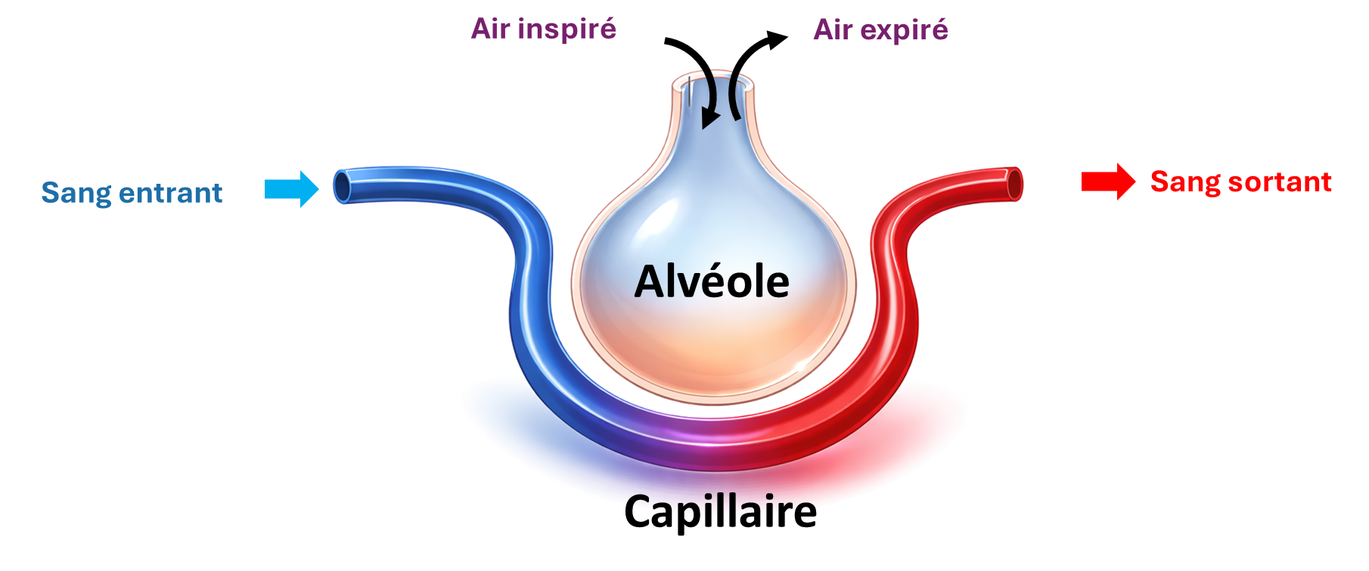
Appliquons maintenant cette loi pour expliquer les échanges respiratoires entre le poumon et le sang.
.
Membrane perméable aux gaz
Eau
Compartiment A
Compartiment B
Compartiment A
Alvéole
Compartiment B
Capillaire
Membrane perméable
Paroi de l’alvéole et du capillaire
Eau
Air et sang

Slide 43
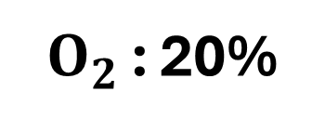
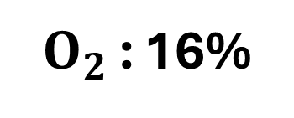
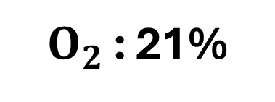
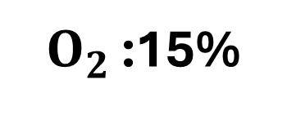
Appliquons maintenant cette loi pour expliquer les échanges respiratoires entre le poumon et le sang.
3
Expliquez les échanges respiratoires en appliquant la loi de diffusion des gaz.
1 . je précise le sens de la diffusion d’O2
Air inspiré
Air expiré
$O_{2}$ : 21%
$O_{2}$ : 16%
Grande quantité
Sang entrant
Sang sortant
$O_{2}$ :15%
$O_{2}$ : 20%
Alvéole
Faible quantité
Diffusion O2
Capillaire
Le dioxygène diffuse de l’air alvéolaire vers le sang capillaire

Slide 44
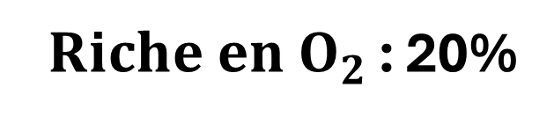
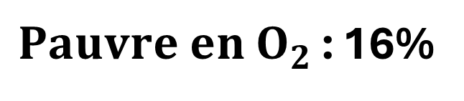
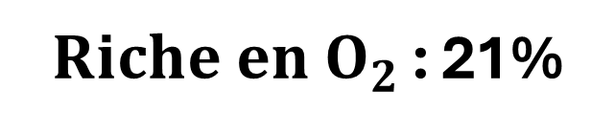
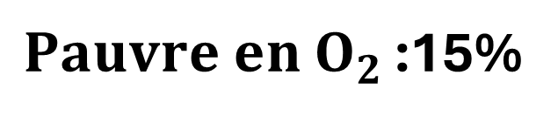
Appliquons maintenant cette loi pour expliquer les échanges respiratoires entre le poumon et le sang.
3
Expliquez les échanges respiratoires en appliquant la loi de la diffusion des gaz.
Air inspiré
Air expiré
${ Riche en O}_{2}$ : 21%
${Pauvre en O}_{2}$ : 16%
Sang entrant
Sang sortant
${Pauvre en O}_{2}$ :15%
${ Riche en O}_{2}$ : 20%
Alvéole
Diffusion O2
Capillaire

Slide 45
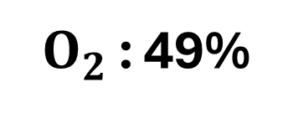
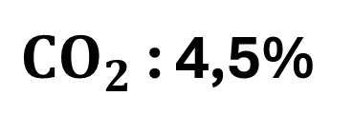
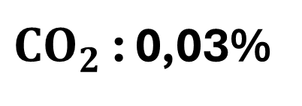
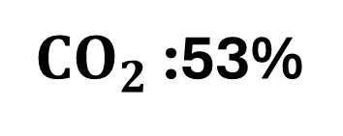
Appliquons maintenant cette loi pour expliquer les échanges respiratoires entre le poumon et le sang.
3
Expliquez les échanges respiratoires en appliquant la loi de diffusion des gaz.
2 . je précise le sens de la diffusion du CO2
Air inspiré
Air expiré
${CO}_{2}$ : 0,03%
${CO}_{2}$ : 4,5%
Faible quantité
Sang entrant
Sang sortant
${CO}_{2}$ :53%
$O_{2}$ : 49%
Alvéole
Grande quantité
Diffusion CO2
Capillaire
Le dioxyde de carbone diffuse du sang capillaire vers l’air alvéolaire.

Slide 46
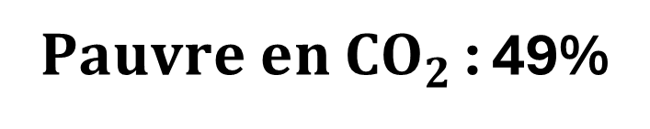
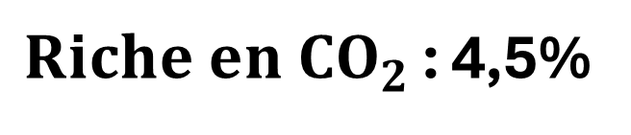
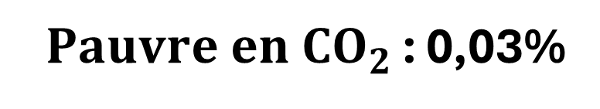
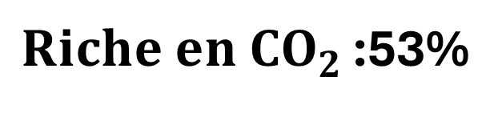
Appliquons maintenant cette loi pour expliquer les échanges respiratoires entre le poumon et le sang.
3
Expliquez les échanges respiratoires en appliquant la loi de diffusion des gaz.
Air inspiré
Air expiré
${ Pauvre en CO}_{2}$ : 0,03%
${Riche en CO}_{2}$ : 4,5%
Sang entrant
Sang sortant
${Pauvre en CO}_{2}$ : 49%
${Riche en CO}_{2}$ :53%
Alvéole
Diffusion CO2
Capillaire

Slide 47
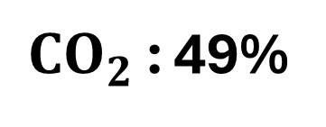
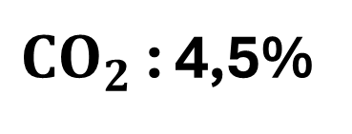
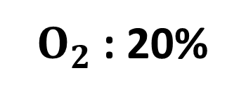
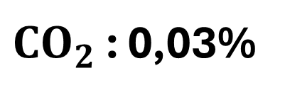
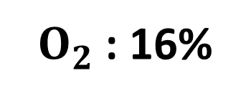
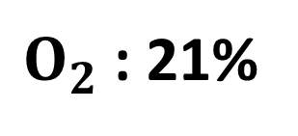
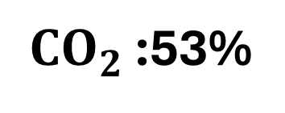
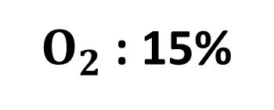
On récapitule. Selon la loi de diffusion des gaz.
Air inspiré
Air expiré
$O_{2}$ : 21%
$O_{2}$ : 16%
${CO}_{2}$ : 0,03%
${CO}_{2}$ : 4,5%
Sang entrant
Sang sortant
$O_{2}$ : 20%
$O_{2}$ : 15%
Alvéole
${CO}_{2}$ : 49%
${CO}_{2}$ :53%
Diffusion CO2
Diffusion O2
Capillaire
Selon la loi de diffusion des gaz :
Le dioxygène diffuse de l’air alvéolaire vers le sang capillaire.
Le dioxyde de carbone diffuse du sang capillaire vers l’air alvéolaire.

Slide 48
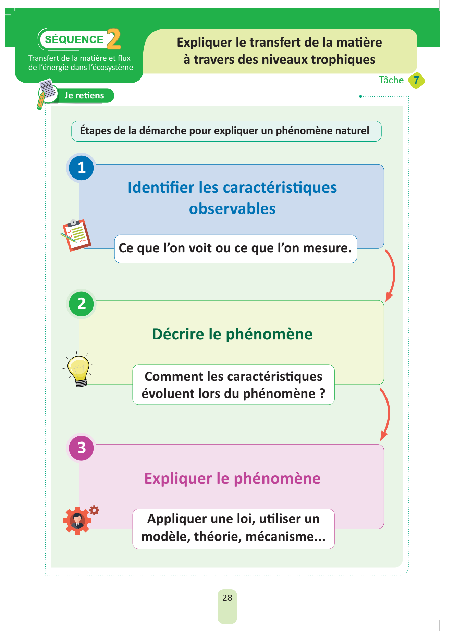
Voici les trois étapes , que j’ai suivi pour répondre à la question liée au phénomène étudié.
Phénomène
Question
Les échanges gazeux respiratoires chez l’Homme
Comment expliquer que l’air rejeté contient moins d’O2 et plus de CO₂ ?
Les quantités d’O2 et CO2 dans l’air et le sang
La quantité d’O₂ diminue dans l’air expiré et augmente dans le sang sortant, et la quantité du CO₂ augmente dans l’air expiré et diminue dans le sang sortant.
Selon la loi de diffusion des gaz , l’O₂ diffuse vers le sang et le CO₂ diffuse vers l’air expiré. Alors, l’air expiré contient moins d’O₂ et plus de CO₂ que l’air inspiré.

Slide 49
05 min

Slide 50
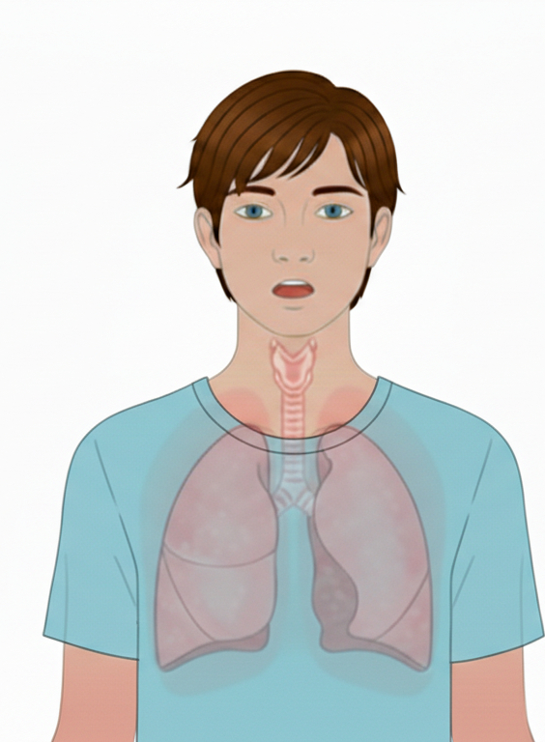

Répondez à la question suivante:
Clarifier la question et, si nécessaire, recourir à l’alternance linguistique. Inviter les élèves à utiliser leurs ardoises.
1- Répondez par vrai ou faux.
En vous basant sur le document ci-dessous:
L’air inspiré
L’air expiré
O2 : 21%
CO2 : 0,03%
O2 : 18.5%
CO2 :4,5 %
L’air inspiré est plus riche en dioxygène que l’air expiré
a. Vrai
b. Faux

Slide 51
Parfait !
Expliquer davantage si nécessaire
En vous basant sur le document ci-dessous:
L’air inspiré
L’air expiré
O2 : 21 %
CO2 : 0,03%
O2 : 18.5%
CO2 :4,5 %
L’air inspiré est plus riche en dioxygène que l’air expiré
a. Vrai
b. Faux

Slide 52
Répondez à la question suivante:
Clarifier la question et, si nécessaire, recourir à l’alternance linguistique. Inviter les élèves à utiliser leurs ardoises.
2- Répondez par vrai ou faux.
En vous basant sur le document ci-dessous:
L’air inspiré
L’air expiré
O2 : 21 %
CO2 : 0,03%
O2 : 18.5%
CO2 :4,5 %
L’air inspiré est plus riche en dioxyde de carbone que l’air expiré
a. Vrai
b. Faux

Slide 53
Excellent !
Expliquer davantage si nécessaire
En vous basant sur le document ci-dessous:
L’air inspiré
L’air expiré
O2 : 21 %
CO2 : 0,03%
O2 :18.5 %
CO2 :4,5 %
L’air inspiré est plus riche en dioxyde de carbone que l’air expiré
a. Vrai
b. Faux

Slide 54
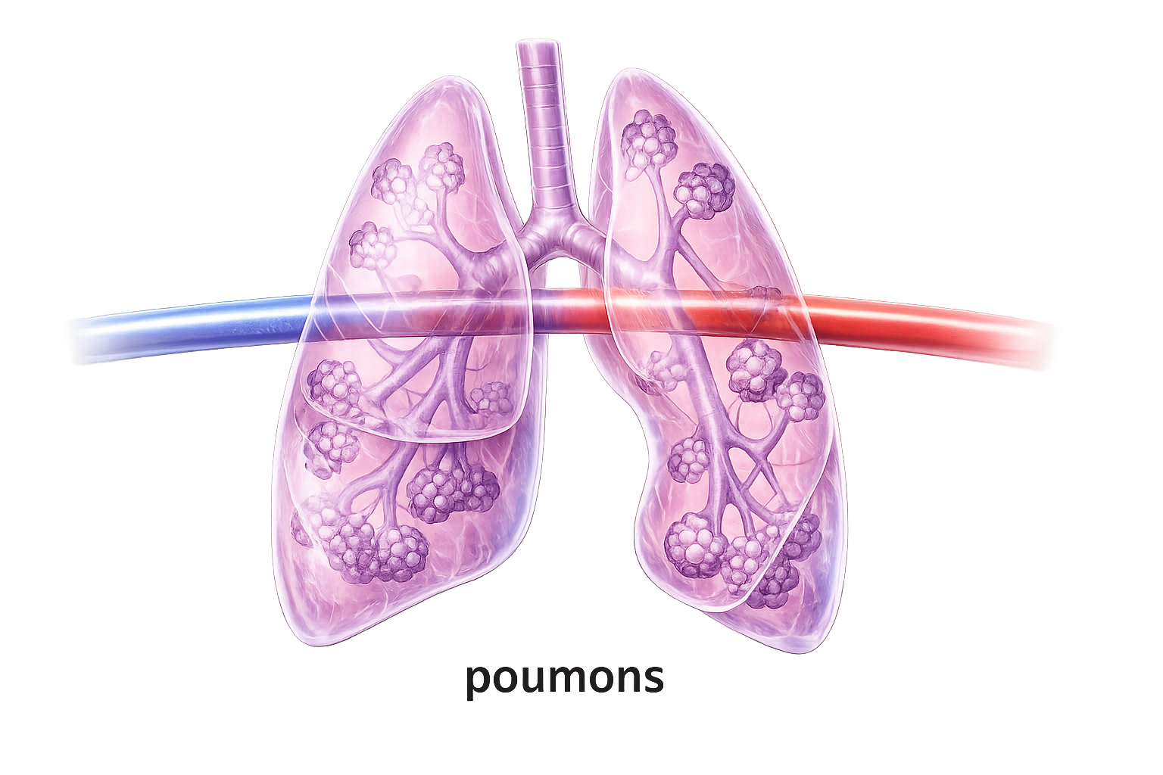
Répondez à la question suivante:
Clarifier la question et, si nécessaire, recourir à l’alternance linguistique. Inviter les élèves à utiliser leurs ardoises.
3- Choisissez la bonne réponse.
En vous basant sur le document ci-dessous:
Sang entant
Sang sortant
O2 : 15%
CO2 : 54%
O2 : 20%
CO2 : 49%
Le sang entrant est plus riche en dioxyde de carbone que le sang sortant.
a. Vrai
b. Faux

Slide 55
Bonne réponse !
Expliquer davantage si nécessaire
En vous basant sur le document ci-dessous:
Sang entant
Sang sortant
O2 : 15%
CO2 : 54%
O2 : 20%
CO2 : 49%
Le sang entrant est plus riche en dioxyde de carbone que le sang sortant.
a. Vrai
b. Faux

Slide 56
Répondez à la question suivante:
Clarifier la question et, si nécessaire, recourir à l’alternance linguistique. Inviter les élèves à utiliser leurs ardoises.
4- Choisissez la bonne réponse.
En vous basant sur le document ci-dessous:
Sang entant
Sang sortant
O2 : 15%
CO2 : 54%
O2 : 20%
CO2 : 49%
Le sang entrant est plus riche en dioxygène que le sang sortant.
a. Vrai
b. Faux

Slide 57
La proposition est fausse
Expliquer davantage si nécessaire
En vous basant sur le document ci-dessous:
Sang entant
Sang sortant
O2 : 15%
CO2 : 54%
O2 : 20%
CO2 : 49%
Le sang entrant est plus riche en dioxygène que le sang sortant.
a. Vrai
b. Faux

Slide 58
Répondez à cette dernière question suivante:
Clarifier la question et, si nécessaire, recourir à l’alternance linguistique. Inviter les élèves à utiliser leurs ardoises.
5. Choisissiez la bonne réponse.
Le schéma qui présente le sens correct de diffusion des particules du gaz est:
a. Cas 1
a. Cas 2
Particule du gaz
Particule du gaz
Diffusion
Diffusion
Compartiment A
Compartiment B
Compartiment A
Compartiment B

Slide 59
Le gaz diffuse du milieu où il est en grande quantité vers le milieu où il est en faible quantité.
Faire un rappel de la loi ci nécessaire.
Le schéma qui présente le sens correct de diffusion des particules du gaz est:
a. Cas 1
a. Cas 2
Particule du gaz
Particule du gaz
Diffusion
Diffusion
Compartiment A
Compartiment B
Compartiment A
Compartiment B

Slide 60
10 min

Slide 61
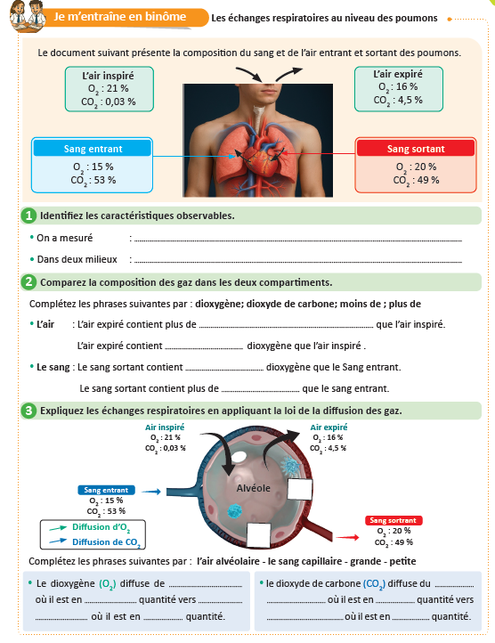
Maintenant, vous allez travailler en binôme. Chacun prend un moment pour réaliser l’activité de la page 41 sur le livret. Ensuite, vous comparez vos réponses en justifiant.
Rappeler aux élèves qu’ils doivent d’abord observer et de repérer les éléments du document avant de réaliser la tâche. Expliquer les mots difficiles.
Page
41
« moins de » au lieu de « plus de »

Slide 62

Le temps est terminé.
Temps Écoulé

Slide 63
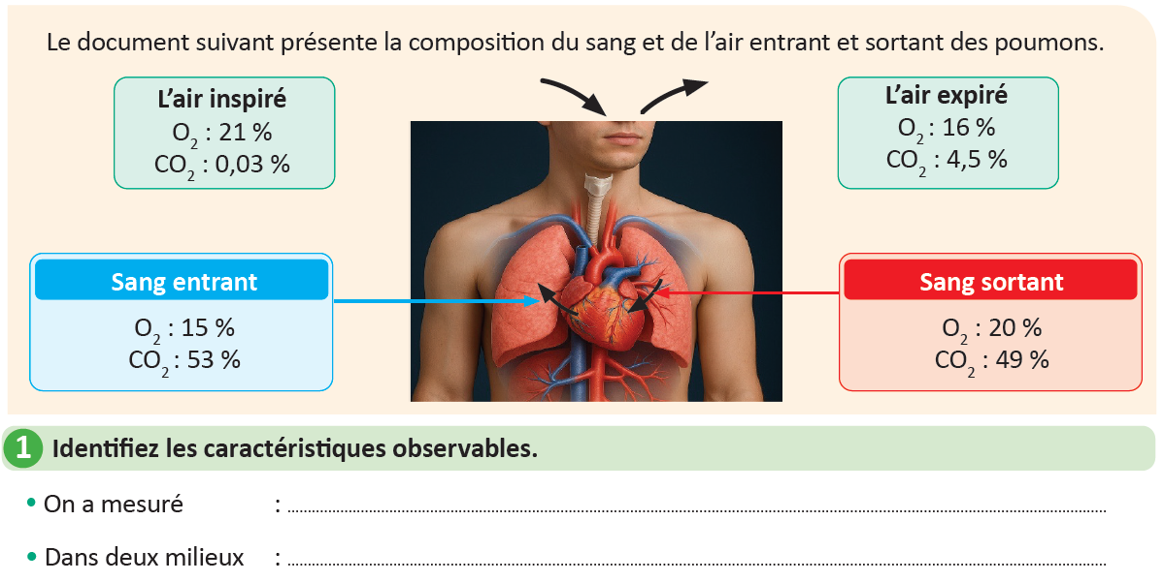
Correction.
Inviter les élèves à passer au tableau pour rédiger leurs réponses.
La quantité des gaz respiratoires (O2) et ( CO2)
l’air (inspiré et expiré) et le sang ( entrant et sortant)

Slide 64
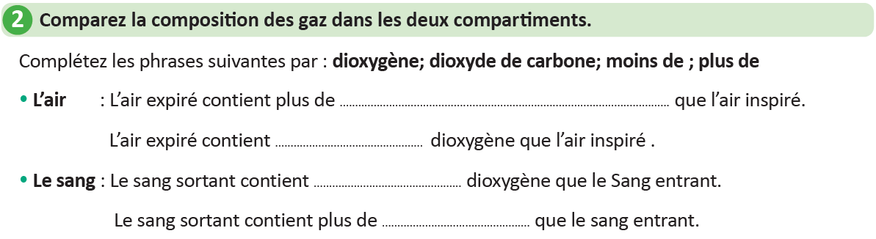
Correction.
Inviter les élèves à passer au tableau pour rédiger leurs réponses.
dioxyde de carbone
moins de
plus de
moins de
Dioxyde de carbone

Slide 65
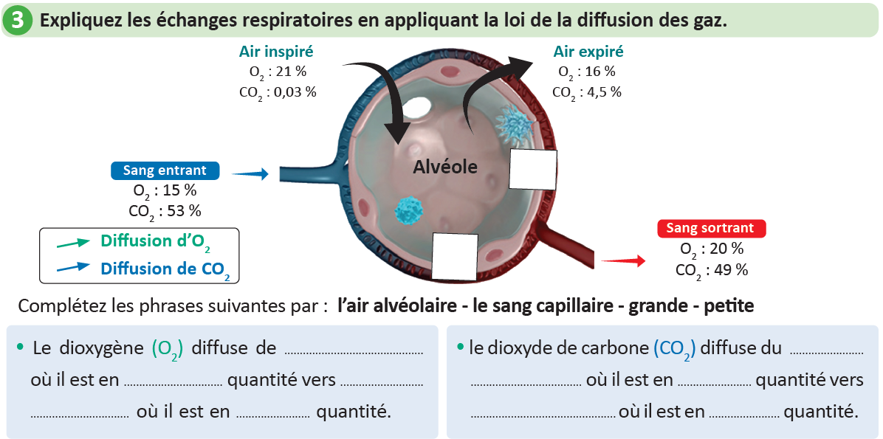
Correction.
Inviter les élèves à passer au tableau pour rédiger leurs réponses.
Indiquez par des flèches le sens de diffusion des gaz respiratoires sur le schéma
L’air alvéolaire
sang
grande
le sang
capillaire
grande
capillaire
petite
L’air alvéolaire
petite

Slide 66
10 min

Slide 67


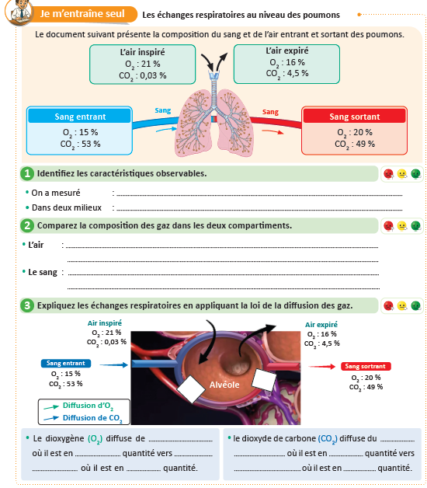
Maintenant, vous allez travailler chacun pour soi; prenez l’activité de la page 42 sur le livret.
Circuler entre les rangs, cibler les élèves en difficultés, Insister sur le travail individuel. Inciter les élèves à demander de l'aide en cas de besoin.
Page
42

Slide 68
Le temps est terminé.
Temps Écoulé

Slide 69
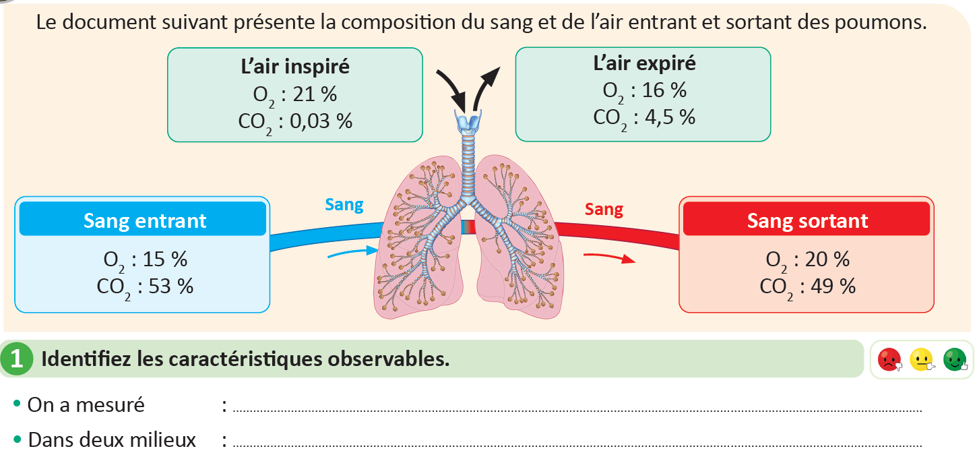
Correction.
Inviter les élèves à passer au tableau pour rédiger leurs réponses. puis à recopier la correction sur les livrets.
La quantité des gaz respiratoires (O2) et ( CO2)
l’air (inspiré et expiré) et le sang ( entrant et sortant)

Slide 70
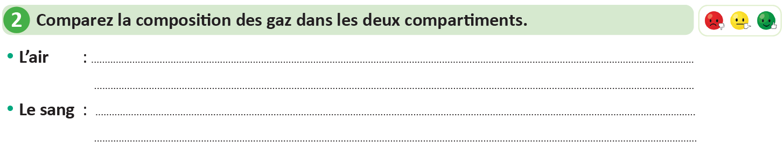
Correction.
Inviter les élèves à passer au tableau pour rédiger leurs réponses. puis à recopier la correction sur les livrets.
L’air expiré contient moins de dioxygène que l’air inspiré.
L’air expiré contient plus de dioxyde de carbone que l’air inspiré.
Le sang sortant contient plus de dioxygène que le sang entrant.
Le sang sortant contient moins de dioxyde de carbone que le sang entrant.

Slide 71
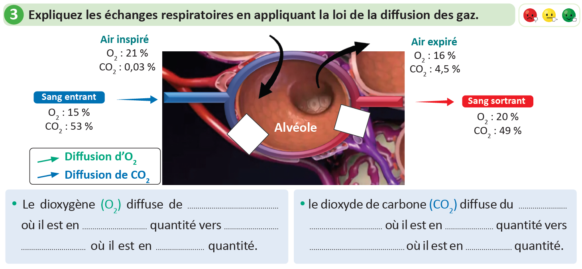
Correction.
Inviter les élèves à passer au tableau pour rédiger leurs réponses. puis à recopier la correction sur les livrets.
L’air alvéolaire
sang
grande
le sang
capillaire
grande
capillaire
petite
L’air alvéolaire
petite
Indiquez par des flèches le sens de diffusion des gaz respiratoires sur le schéma

Slide 72
05 min

Slide 73

Qui peut me dire ce que nous avons appris aujourd’hui?

Slide 74

Avant de finir, faisons un petit résumé ensemble ! Alors, qui peut me rappeler ce qu’on a appris?
Donner un rappel de la séance.
Expliquer les échanges gazeux respiratoires entre les poumons et le sang.

Slide 75
Voici les étapes que j’ai suivi pour résoudre ma tâche:
Phénomène
Question
Les échanges gazeux respiratoires chez l’Homme
Comment expliquer que l’air rejeté contient moins d’O2 et plus de CO₂ ?
Mesure de la quantité d’O2 et CO2 dans l’air et le sang
La quantité d’O₂ diminue dans l’air expiré et augmente dans le sang sortant, et la quantité du CO₂ augmente dans l’air expiré et diminue dans le sang sortant.
Selon la loi de diffusion des gaz , l’O₂ diffuse vers le sang et le CO₂ diffuse vers l’air expiré. Alors, l’air expiré contient moins d’O₂ et plus de CO₂ que l’air inspiré.

Slide 76
Et on termine par cette carte lexicale.
Faire participer les élèves à la lecture de la carte
MA CARTE LEXICALE
Verbes de consigne
Termes thématiques :
Identifier
décrire
Expliquer
Ma tâche :
Échanges gazeux respiratoires
Diffusion des gaz
Expliquer les échanges gazeux respiratoires entre les poumons et le sang.
Vocabulaire scientifique
Poumons
Alvéoles pulmonaires
Capillaires sanguins
Diffusion des gaz
Dioxygène
Dioxyde de carbone
Sang
Structures pour répondre
……..contient moins /plus que ………..
………diffuse de ………où il est en grande/petite quantité vers ……

Slide 77

C’est la fin de notre séance. N’oubliez pas de réviser votre leçon.
inciter les élèves à faire l’exercice à la maison, puis clôturer la séance..

